Slide 1

ПРОЕКТ БЮДЖЕТА МО «АСИНОВСКИЙ РАЙОН» НА 2026 ГОД И НА ПЛАНОВЫЙ ПЕРИОД 2027 И 2028 ГОДОВ
Управление Финансов Администрации Асиновского района

Slide 2




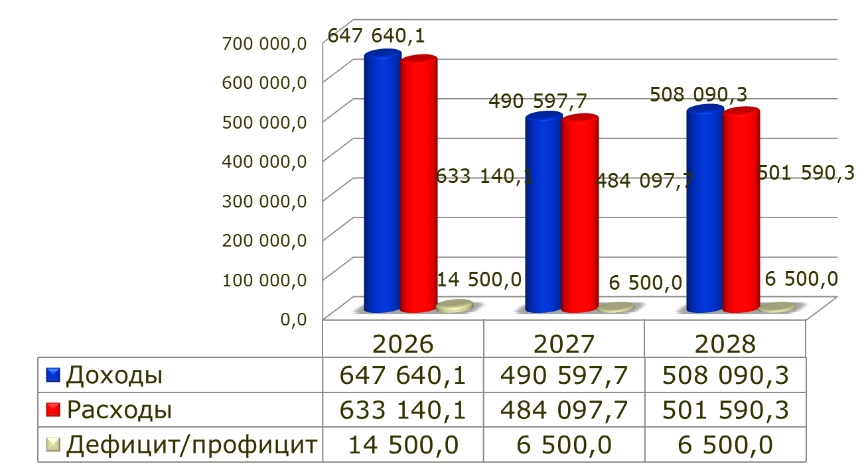
Основные параметры бюджета
на 2026 год и плановый 2027 и 2028 годов (тыс.руб.)

Slide 3

ДОХОДНАЯ ЧАСТЬ БЮДЖЕТА МО АСИНОВСКИЙ РАЙОН

Slide 4
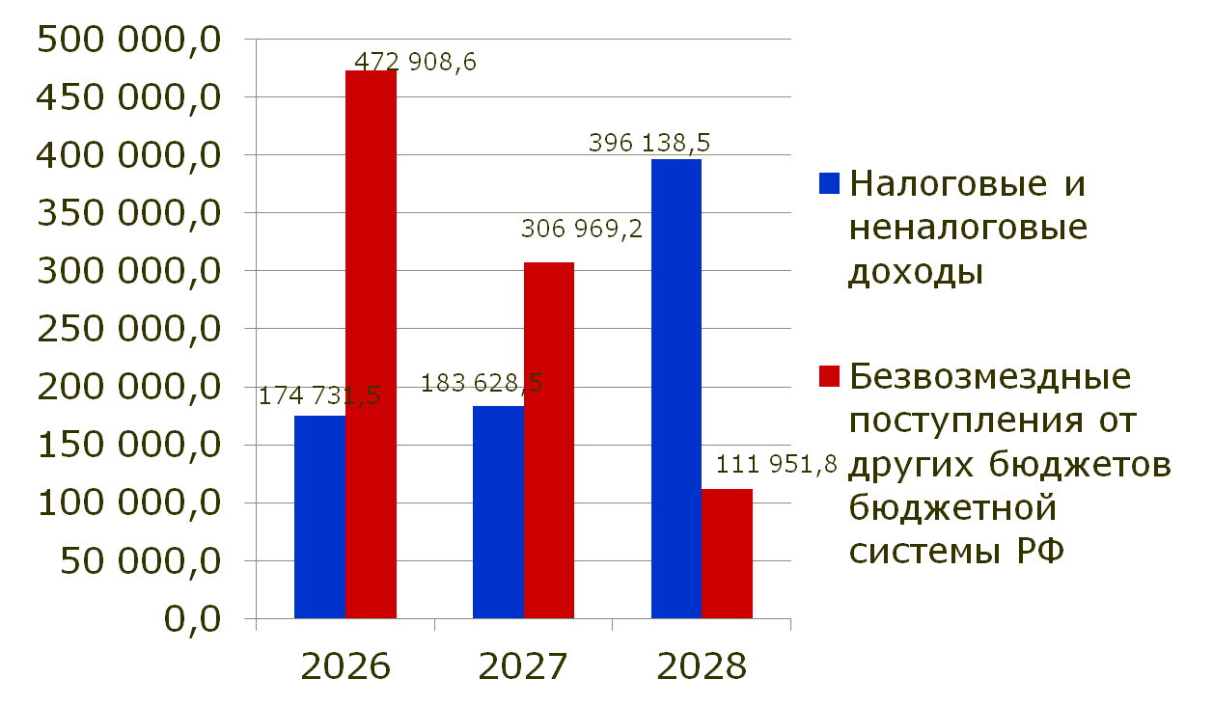
Структура доходов бюджета на 2026 год и плановый 2027 и 2028 годов (тыс.руб.)

Slide 5
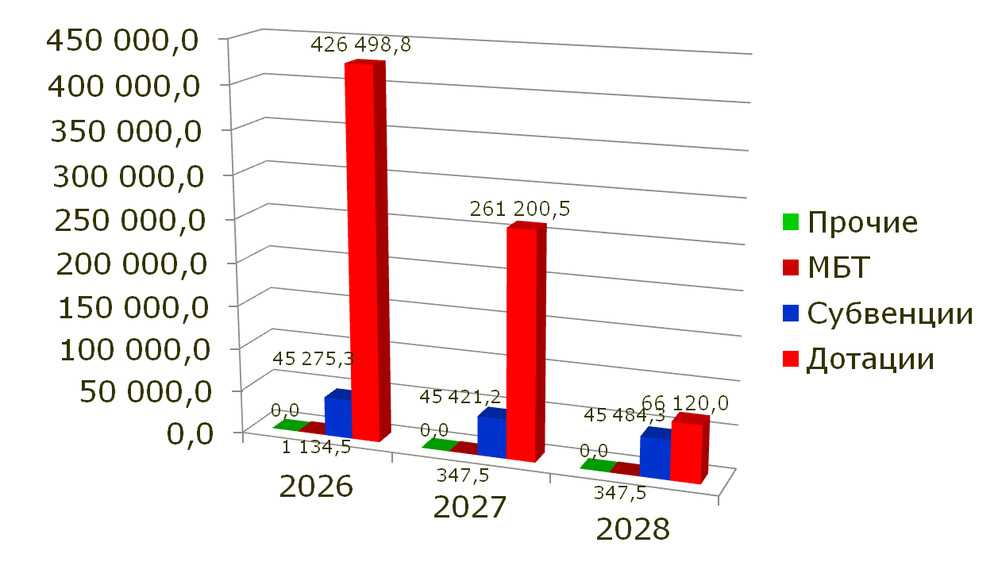
Состав межбюджетных трансфертов 2026 год и плановый 2027 и 2028 годов (тыс.руб.)

Slide 6
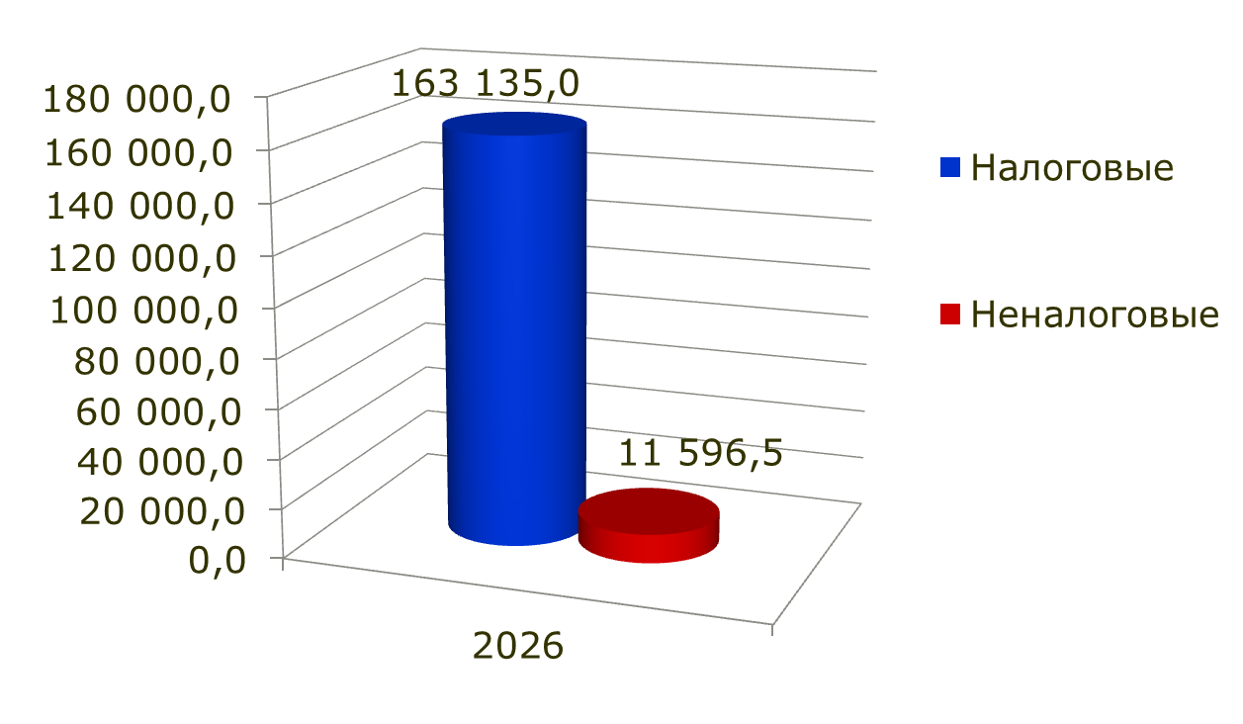
Соотношение налоговых и неналоговых доходов на 2026 год (тыс.руб.)

Slide 7
Структура налоговых доходов бюджета района за 2026 год (тыс.руб.)
Налог | Значение, тыс.руб. | %, от общего значения
НДФЛ | 96 530,0 | 59,2
УСН | 32 802,0 | 20,1
Акцизы | 4 075,0 | 2,5
Государственная пошлина | 19 951,0 | 12,2
Патент | 7 772,0 | 4,8
Прочие | 2 005,0 | 1,2
ИТОГО | 163 135,0 | 100

Slide 8
Структура неналоговых доходов бюджета района за 2026 год (тыс.руб.)
Налог | Значение, тыс.руб. | %, от общего значения
Доходы от использования имущества | 8 196,5 | 70,7
Штрафы, санкции, возмещение ущерба | 1 185,0 | 10,2
Доходы от продажи материальных и нематериальных активов | 115,0 | 1,0
Доходы от оказания платных услуг (работ) и компенсации затрат государства | 2 100,0 | 18,1
Плата за негативное воздействие на окружающую среду | 0,0 | 0,0
ИТОГО | 11 596,5 | 100,0

Slide 9
РАСХОДНАЯ ЧАСТЬ БЮДЖЕТА МО АСИНОВСКИЙ РАЙОН

Slide 10
Структура расходов бюджета на 2026 год
(тыс.руб.)
Наименование показателей | Сумма
Общегосударственные вопросы | 113 405,3
Национальная оборона | 90,0
Национальная безопасность и правоохранительная деятельность | 3 425,0
Национальная экономика | 28 254,9
Жилищно–коммунальное хозяйство | 11 970,7
Охрана окружающей среды | 1 115,0
Образование | 282 643,3
Культура, кинематография | 85 357,1
Здравоохранение | 600,0
Социальная политика | 1 578,0
Физическая культура и спорт | 16 875,1
Обслуживание внутр. гос. и муниципального долга | 3 705,8
Межбюджетные трансферты | 84 119,9
ИТОГО: | 633 140,1

Slide 11
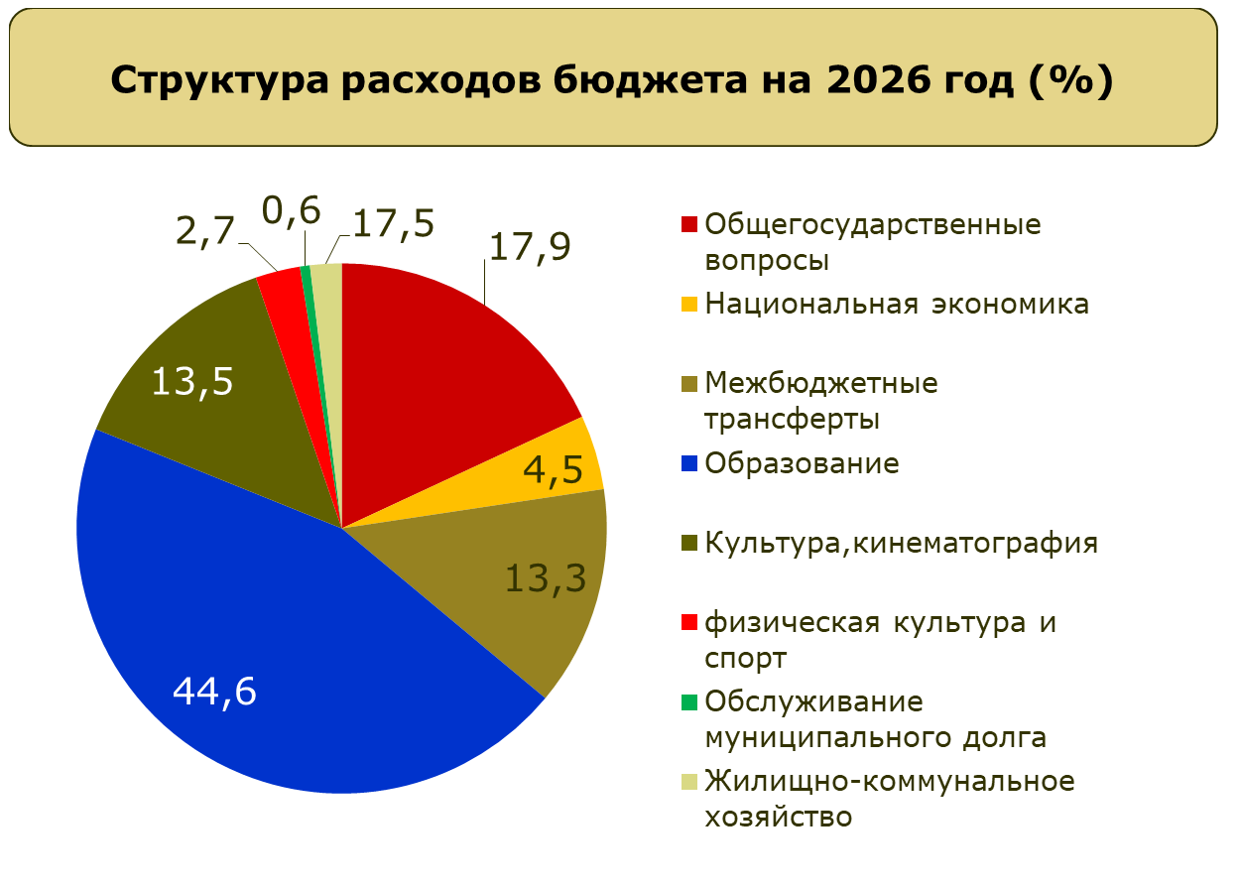

Slide 12
Расходы всего 2026 году (тыс. руб.) – 633 140,1
Программные расходы (тыс. руб.) – 491 175,2
77,6%
Непрограммные расходы (тыс. руб.) -141 964,9
22,4 %
100 %

Slide 13
Наименование муниципальной программы | Сумма
Муниципальная программа «Развитие культуры и туризма» | 75 575,6
Муниципальная программа «Развитие физической культуры и спорта» | 16 875,1
Муниципальная программа «Развитие молодежной политики» | 910,0
Муниципальная программа «Социально – демографическое развитие Асиновского района Томской области» | 910,0
Муниципальная программа «Обеспечение законности, правопорядка, общественной и антитеррористической безопасности на территории Асиновского района» | 900,0

Slide 14
Наименование муниципальной программы | Сумма
Муниципальная программа «Развитие транспортной системы в Асиновском районе» | 26 277,1
Муниципальная программа «Развитие предпринимательства а Асиновском районе» | 555,0
Муниципальная программа «Развитие коммунальной инфраструктуры в Асиновском районе» | 9 819,5
Муниципальная программа «Повышение безопасности населения Асиновского района Томской области» | 3 275,0
Муниципальная программа «Развитие малых форм хозяйствования муниципального образования «Асиновский район» | 709,0

Slide 15
Наименование муниципальной программы | Сумма
Муниципальная программа «Эффективное управление муниципальными финансами и совершенствование межбюджетных отношений в Асиновском районе » | 84 119,9
Муниципальная программа "Формирование современной среды населенных пунктов на территории муниципального образования "Асиновский район" | 800,0
Муниципальная программа «Развитие образования в Асиновском районе» | 270 449,0
Итого: | 491 175,2

Slide 16
Национальные проекты 2026 года
Жилье и городская среда
Поддержка государственных программ субъектов Российской Федерации и муниципальных программ формирования современной городской среды (0,80 млн. руб.)
Демография
Образование

Slide 17
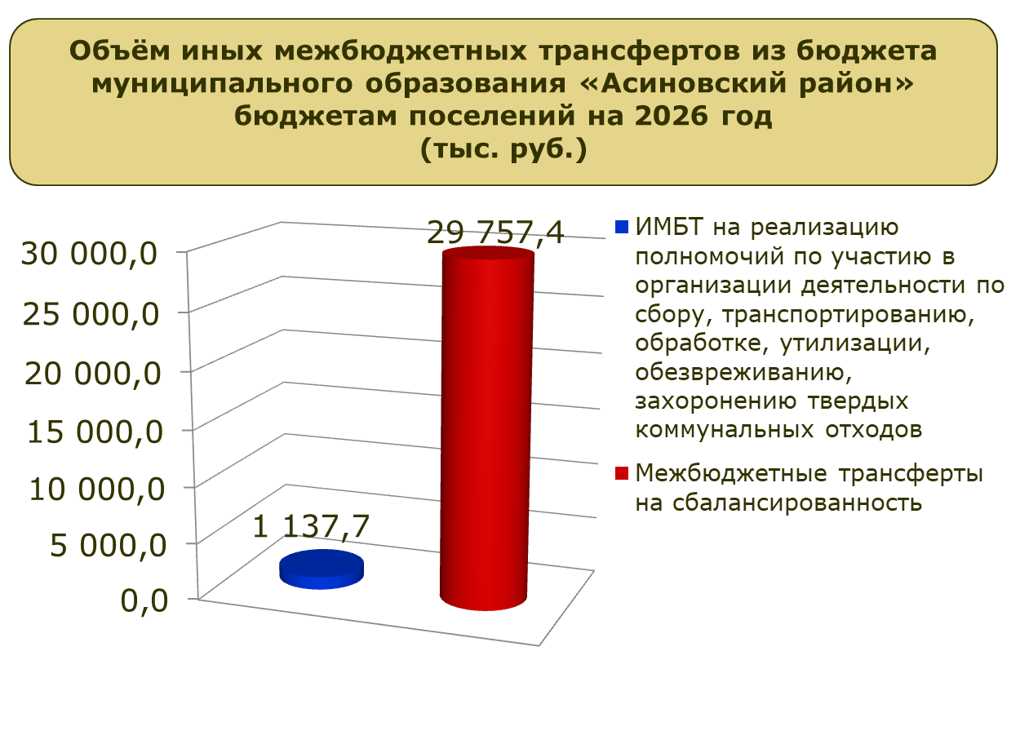

Slide 18
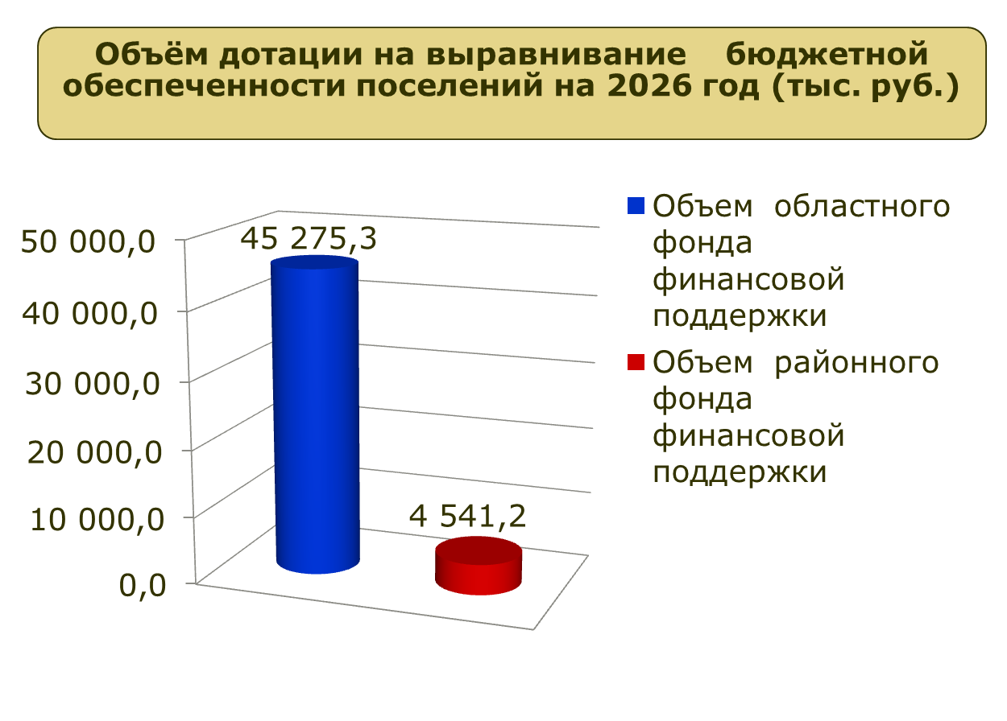

Slide 19
01.01.2027
Объем муниципального внутреннего долга – 19 000,0 (тыс. руб.)
01.01.2028
Объем муниципального внутреннего долга – 12 500,0 (тыс. руб.)
01.01.2029
Объем муниципального внутреннего долга – 6 000,0 (тыс. руб.)

